Slide 1
Clustal W Çoklu Dizi Hizalama

Slide 2
Çoklu Dizi Hizalama
Üç ya da daha çok biyolojik dizinin (genelde protein, DNA veya RNA dizisinin) dizi hizalamasıdır. Elde edilen dizi hizalamasından filogenetik analiz ile dizilerin evrimsel kökenleri değerlendirilir. Üç veya daha çok dizinin elle hizalanması zor olduğu ve genelde çok zaman alıcı olduğu için hizalamaların üretim ve analizi için hesaplamalı algoritmalar kullanılır.

Slide 3
İlerlemeci Yöntemler
Çoklu dizi hizalamada en yaygın kullanılan yöntem
hiyerarşik veya ağaç yöntemi olarak da bilinen ilerleyici yöntemdir. Bu yöntemde, çoklu dizi hizalamayı inşa etmek için önce birbirine en benzer olan çiftten başlanır, sonra gittikçe daha az benzeşen çiftler eklenir. İlerleyici hizalama yöntemler, çok sayıda diziye uygulanabilecek derecede verimli çalışırlar.
En popüler ilerleyici hizalama yöntemi Clustal ailesi olmuştur, özellikle ağırlıklı versiyonu olan Clustal W’dır.

Slide 4
CLUSTAL W
Clustal dizi hizalamak için üç adım izler:
Diziler arasında her bir çiftin uzaklıkları hesaplanarak bu değerler ile matris oluşturulur.
İlk adımda elde edilen sonuçlara göre ağaç oluşturulur. Bu ağaç dizilerin filogenetiğini gösterir.
Önceki adımda oluşturulan ağaç diziyi ilermeci olarak hizalamak için kullanılır.

Slide 5
CLUSTAL W
Dizilerin her biri arasındaki benzerlik hesaplanır.
Benzerlik = Eşleşenler / Dizinin uzunluğu

Slide 6
CLUSTAL W
Yeni uzaklıklar hesaplanır.
Dist[Spinach, Monkey]
=(Dist[Spinach, Monkey]+Dist[Spinach, Human])/2
=(90.8+86.3)/2=88.55

Slide 7
CLUSTAL W

Slide 8
CLUSTAL W

Slide 9
CLUSTAL W

Slide 10
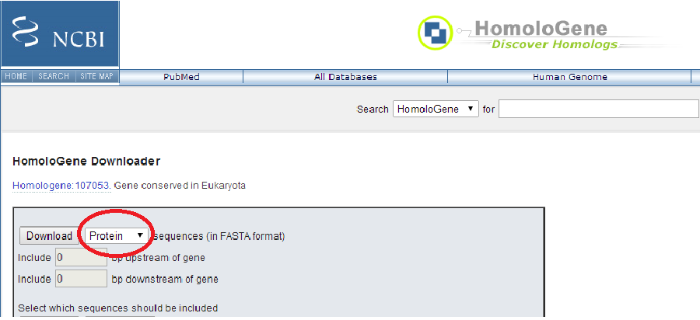
CLUSTAL W
National Center for Biotechnology Information
(Ulusal Biyoteknoloji Bilgi Merkezi) sayfasından protein dizisi indirilir.

Slide 11
CLUSTAL W

Slide 12
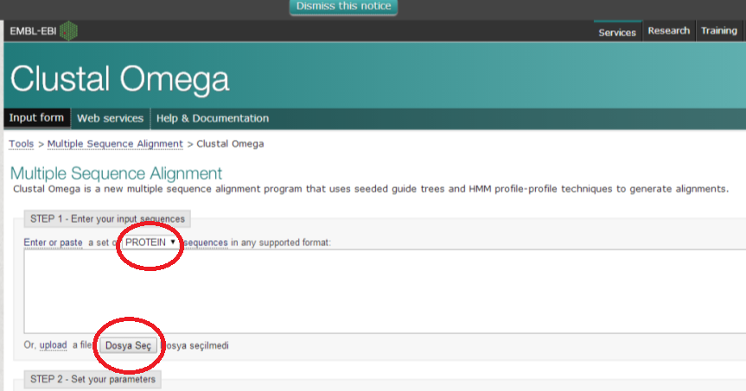
CLUSTAL W

Slide 13
CLUSTAL W

Slide 14
CLUSTAL W

Slide 15
CLUSTAL W

Slide 16
CLUSTAL W

